Slide 1
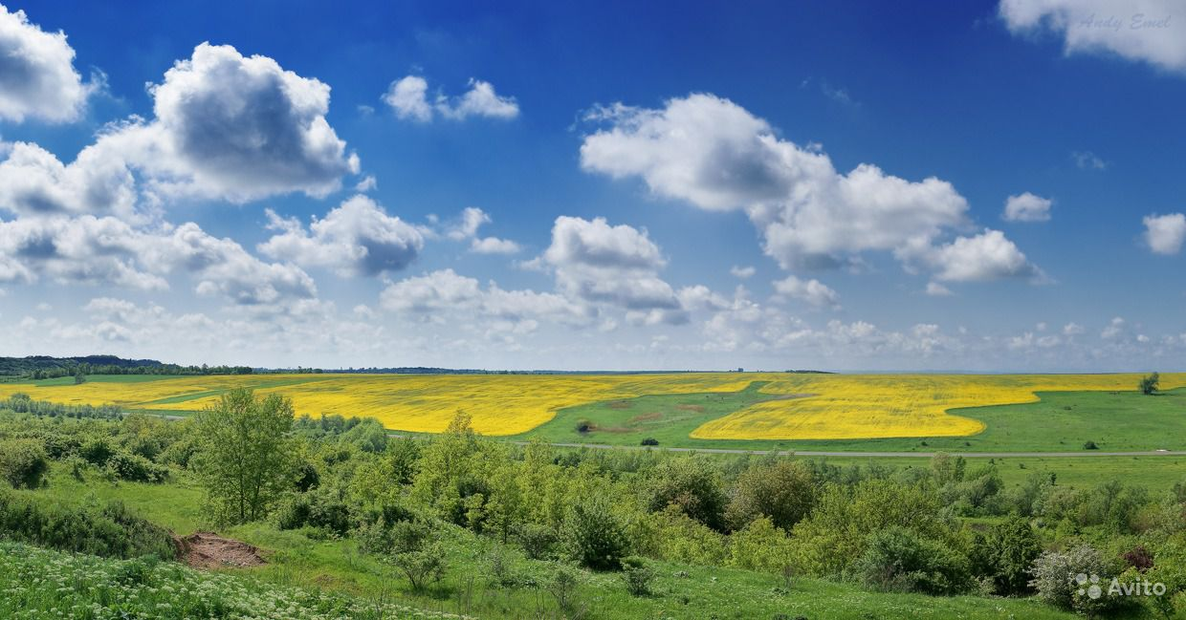
«Без прошлого нет настоящего».
Презентацию подготовила читатель
«Атаманской поселенческой библиотеки» – Герасименко Светлана.

Slide 2
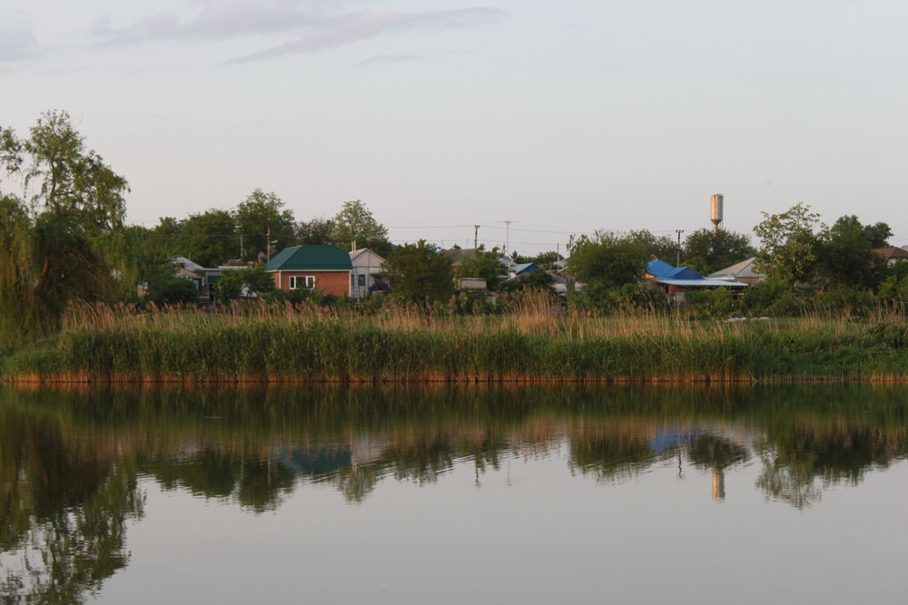
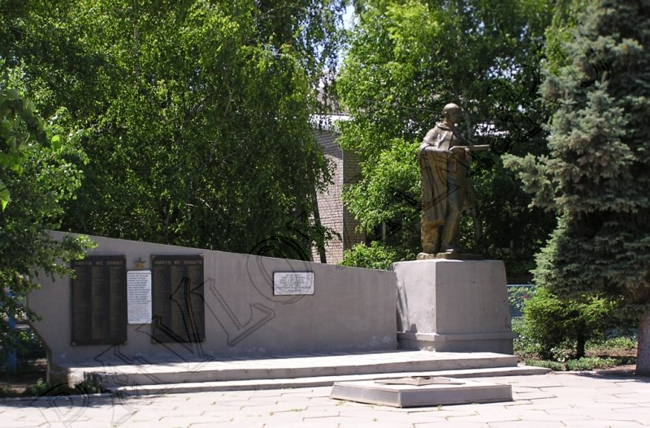
вступление
Каждый человек имеет свою малую Родину. Моя малая Родина – это моя станица, место где я родилась, где я живу. Мне очень интересно знать как возникла наша станица, почему она так называется, какие достопримечательности имеет.

Slide 3
Основание станицы Атаманской.
Осенним днем 1880г. несколько десятков казаков из станицы Полтавской переехали на новые наделы, полученные между станицами Уманской (сейчас Ленинградской) и Павловской. В этом же году здесь обосновались три брата по фамилии Скакун-офицеры Кубанского казачьего войска: генерал, полковник и есаул. Они поселились на правом и левом берегу реки Сосыки, а остальные 45 семей поселенцев- вдоль дороги.

Slide 4
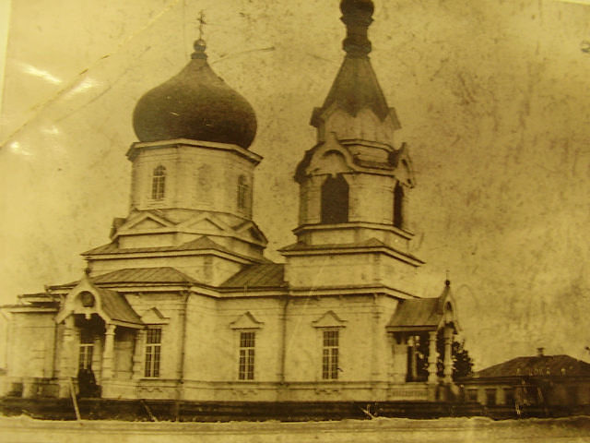
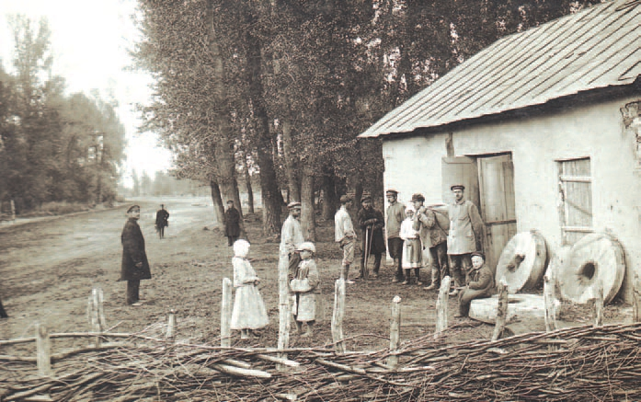
СТ. Атаманская
При основании хутор получил название Сосыкский -в честь реки Сосыки. К концу 19века на хуторе Сосыкском было два двухклассных и одно одноклассное училища, построина Рождество-Богородицкая деревянная церковь, построина мельница. В 1909г. через хутор была проложена железнодорожная линия Сосыка-Ейск. В 1913 году было празднование 300 (трёхсот) летия Дома Романовых и по прошению атамана и казачьего собрания, станица была переименована в 1914году, в станицу Атаманскую, в честь почётного атамана всех казачьих войск России и сына императора Николая 2 – Алексея.

Slide 5
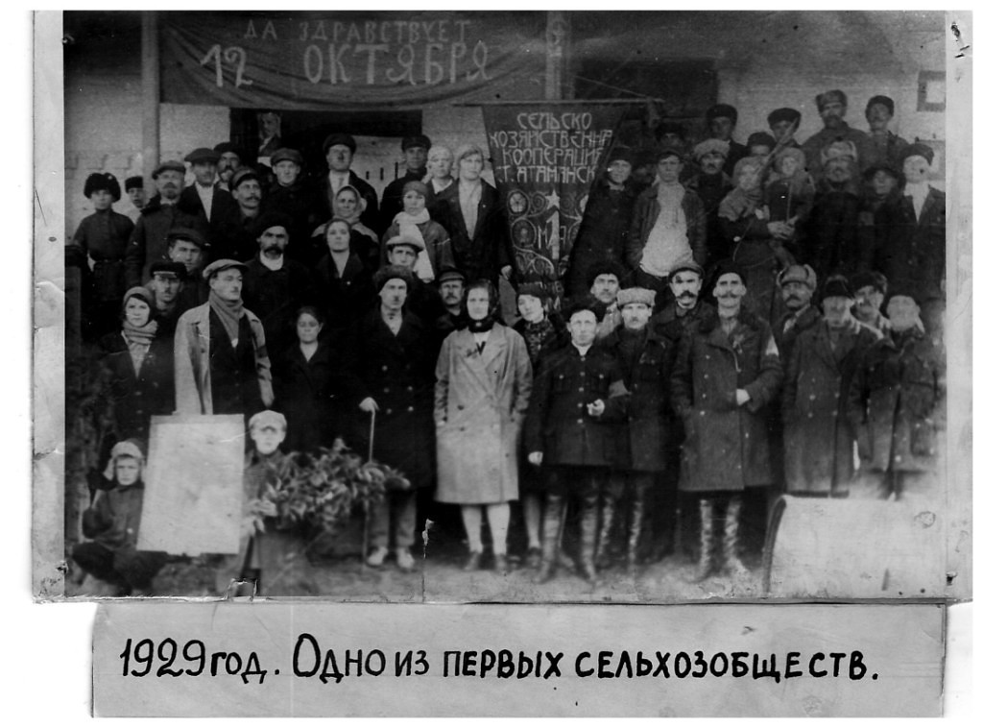
СТ. Атаманская
В 1920 году начали создаваться колхозы, в том числе и в станице Атаманской. Назывался наш колхоз «Заветы Ильича».

Slide 6
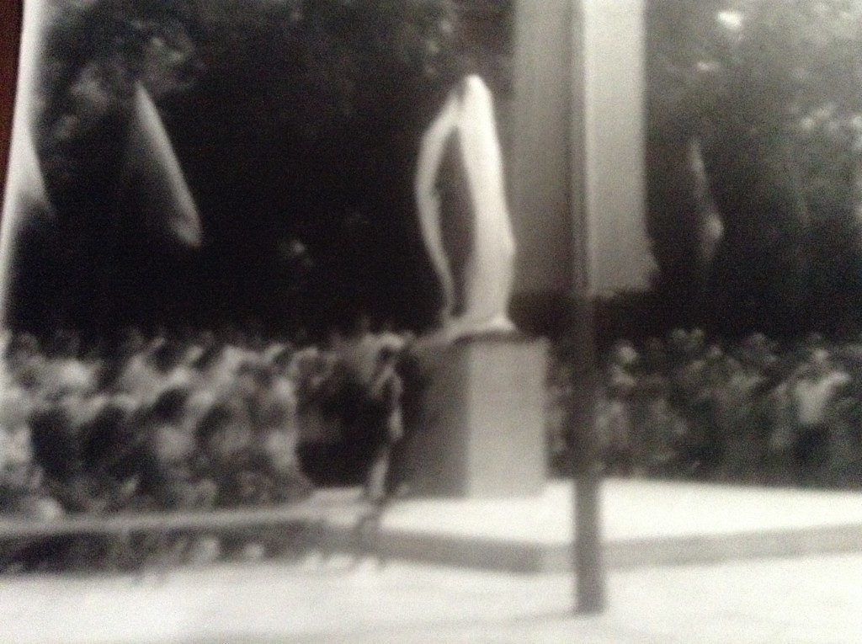
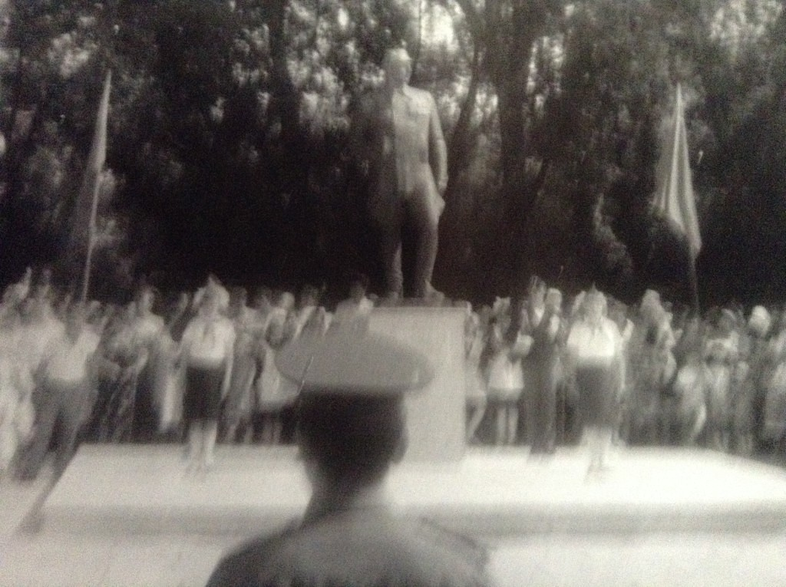
СТ. Атаманская
В 1958 году колхоз был переименован в колхоз имени Дмитрия Петровича Жлобы - героя Гражданской войны - командира стальной дивизии. 22 апреля 1958 года около Дома Культуры был открыт первый памятник Дмитрию Петровичу Жлобе. В 1992 году колхоз был переименован в ООО «Атаманское».

Slide 7
СТ. Атаманская
В станице Атаманской до наших дней сохранились некоторые старинные здания. На отдельных из них видны вверху дата постройки и инициалы прежнего владельца. Одно из таких зданий находится на пересечении улиц Жлобы и Ленина. Сейчас в нем располагается магазин «Пилот». Другой дом находится на улице Жлобы 65.Одно время в нём размещалась церковь. Через два квартала на той же улице Жлобы под номером 29 сохранился еще один старинный дом, который раньше был роддомом.

Slide 8
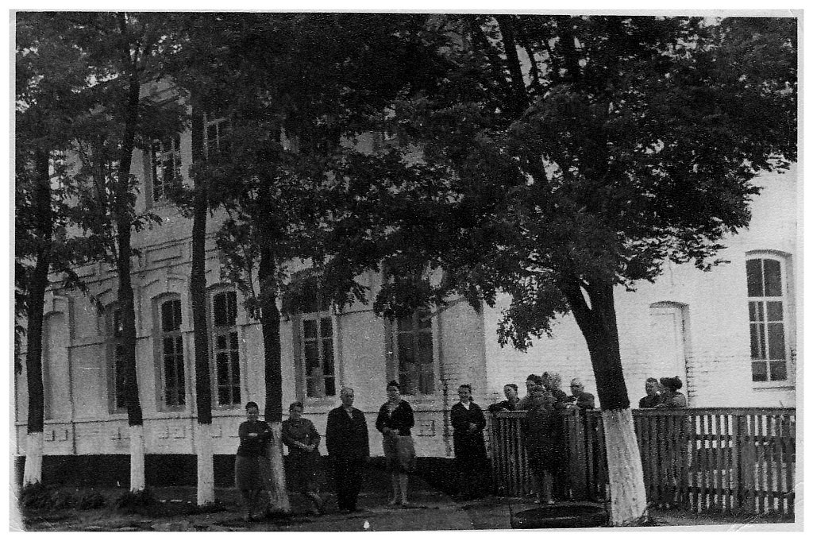
СТ. Атаманская
Улица набережная дом 7, в нем был детский дом, потом вспомогательная школа. Очень богата история у дома на перекрёстке улиц Ленина и Октябрьской. В здании находилась казачья управа. До 1936 года оно было одноэтажным. Рядом стояла церковь, которую приобрели где-то вблизи Ейска. Она была деревянной, поэтому её аккуратно разобрали на месте и перевезли на хутор (тогда ещё) Сосыкский. Позже к церкви достроили звонницу с колоколами.

Slide 9
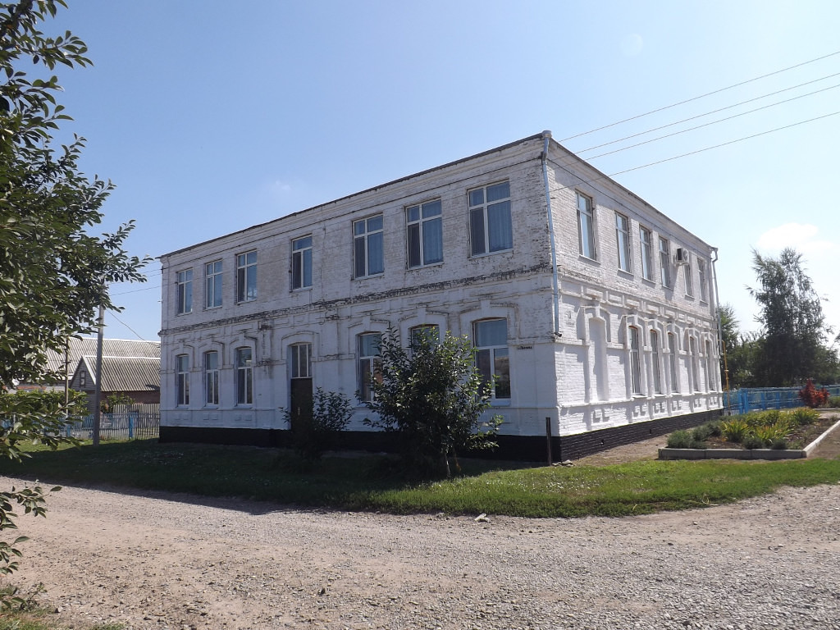
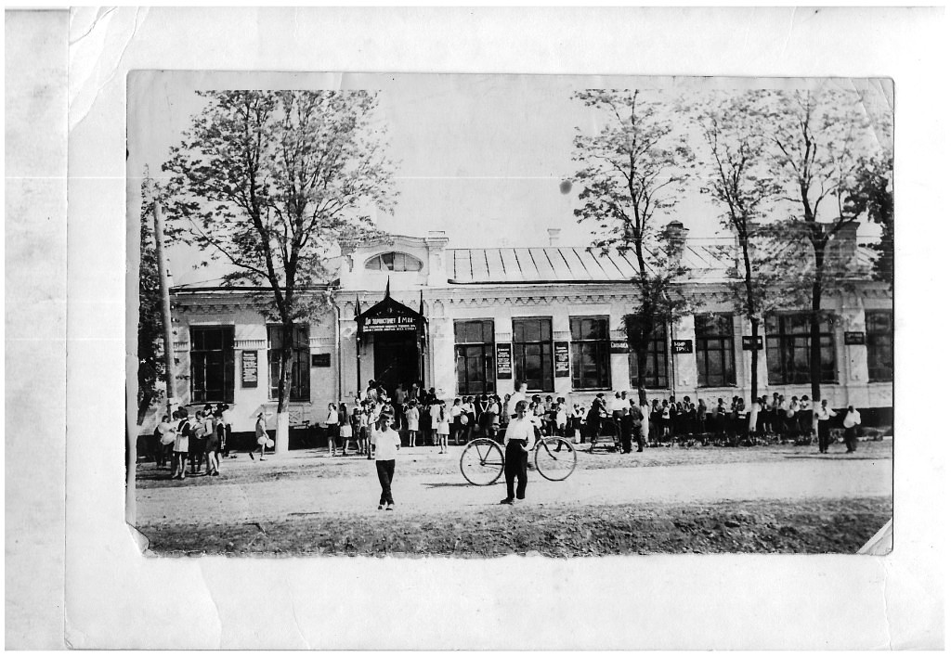
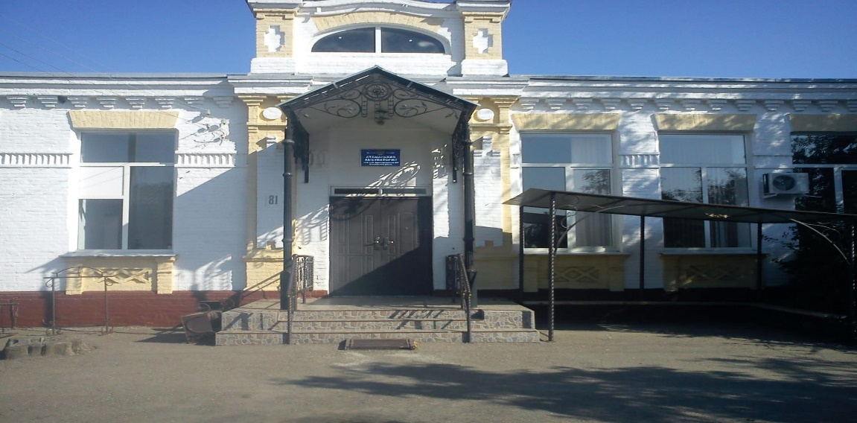
СТ. Атаманская
В 1935 году храм разобрали. Стройматериалы пошли на строительство местного клуба и второй этаж казачьей управы. Потом в здание казачьей управы переехала больница, ещё позже- вспомогательная школа. Сейчас в этом доме находится «Дом творчества». Ещё одно старое здание находится на улице Шевченко. Сейчас это здание « Амбулатории ». После революции в нем помещалась начальная и средняя школа вплоть до 1970 года.

Slide 10

СТ. Атаманская
Не менее важными в нашей станице являются некоторые улицы. На одной из таких живу сейчас я, это улица имени Саши Толстушко. Названа она в честь нашего одностаничника, выпускника нашей школы, погибшего в Афганистане 9 августа 1982 года. Он посмертно награжден Орденом красной звезды.

Slide 11
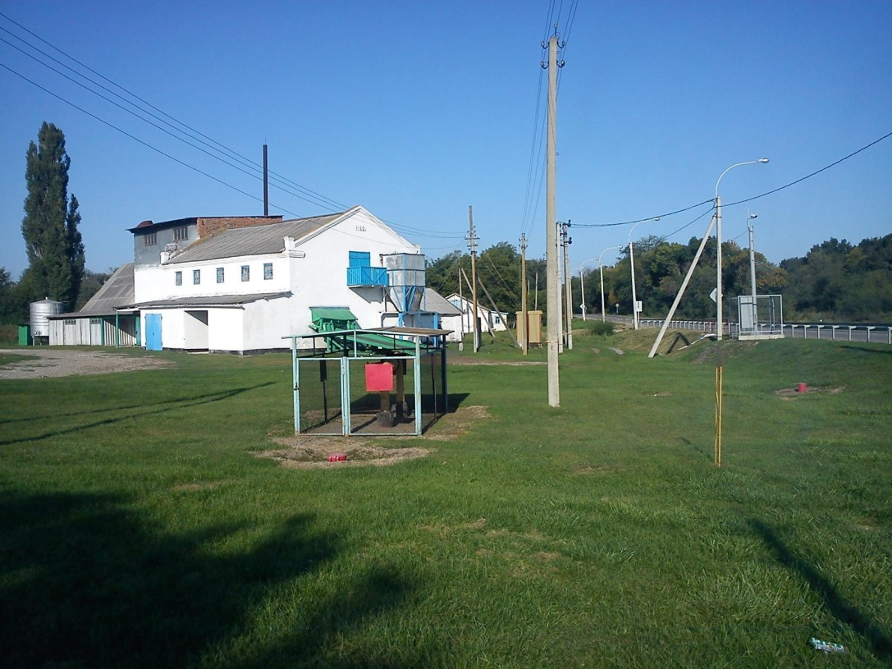
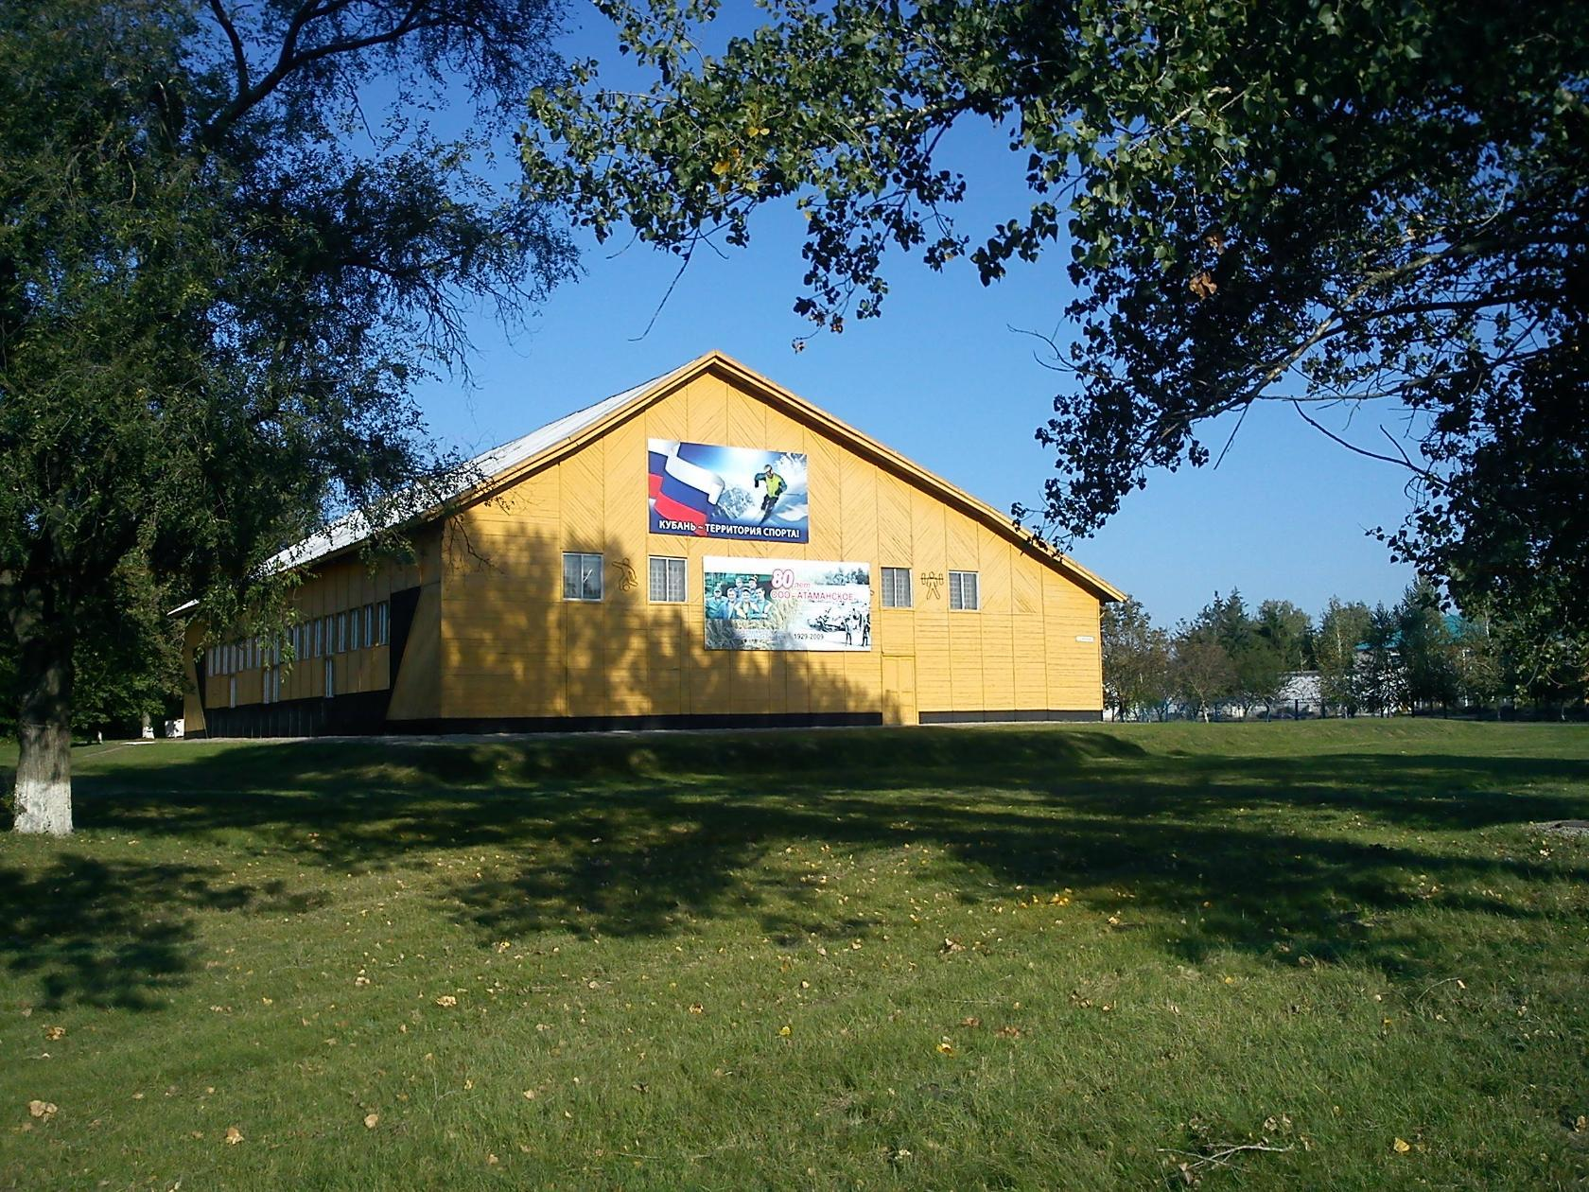
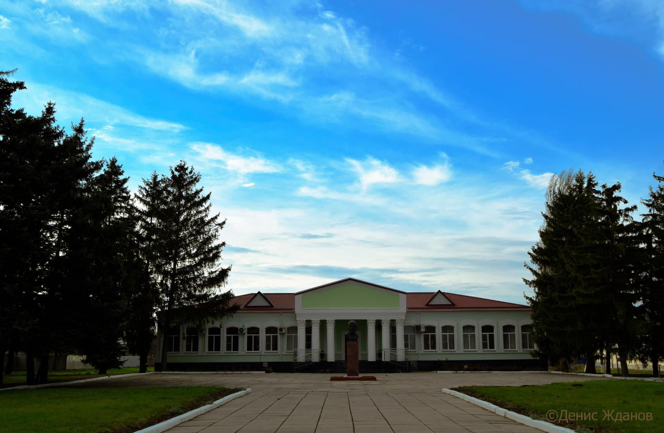
СТ. Атаманская
Какой же стала станица в наши дни?

Slide 12
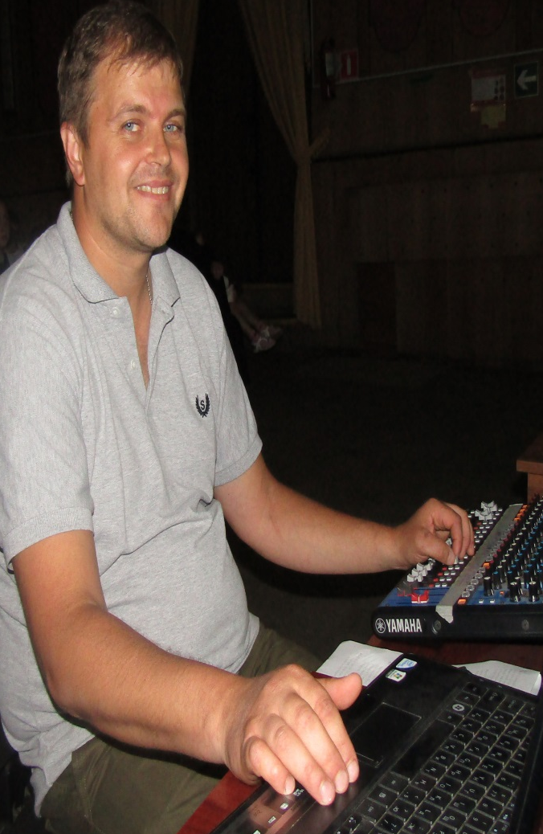
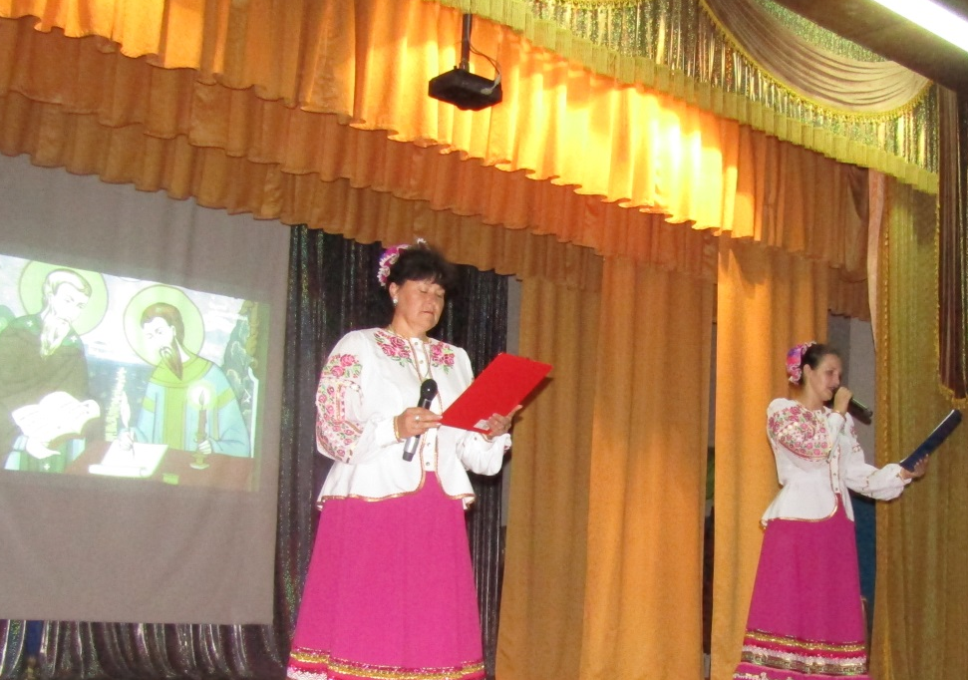
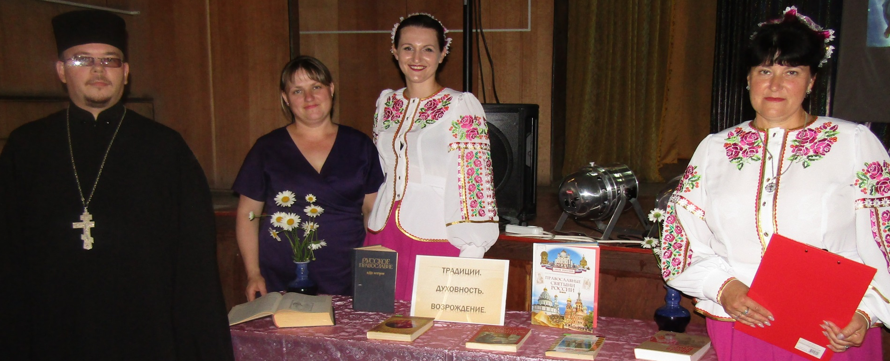
СТ. Атаманская
Прошли годы и наша станица изменилась. Дом культуры играет огромную роль в досуге населения, проводится большая работа по воспитанию подрастающего поколения. Регулярно проводятся для жителей станицы развлекательные, познавательные, игровые программы.

Slide 13
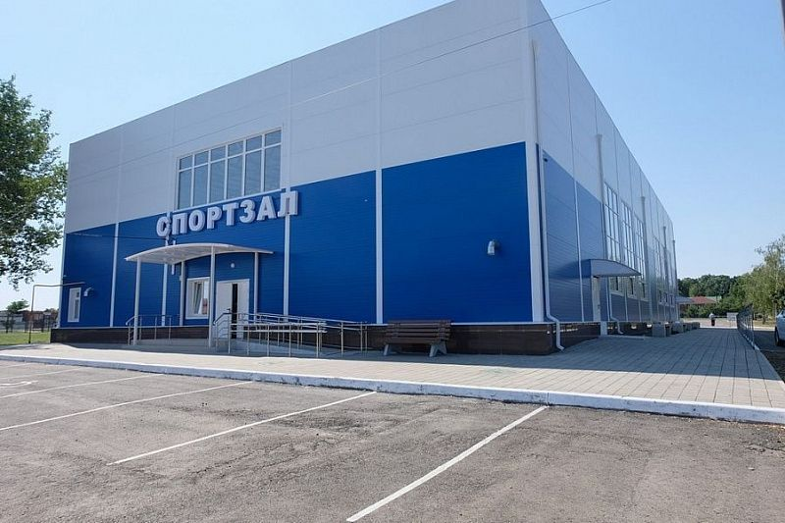
СТ. Атаманская
В центре станицы, неподалёку от школы, находится большой физкультурно-оздоровительный комплекс и спортзал. Здесь проводятся соревнования по мини-футболу, баскетболу, волейболу, теннису, ручному мячу и другим видам спорта.

Slide 14
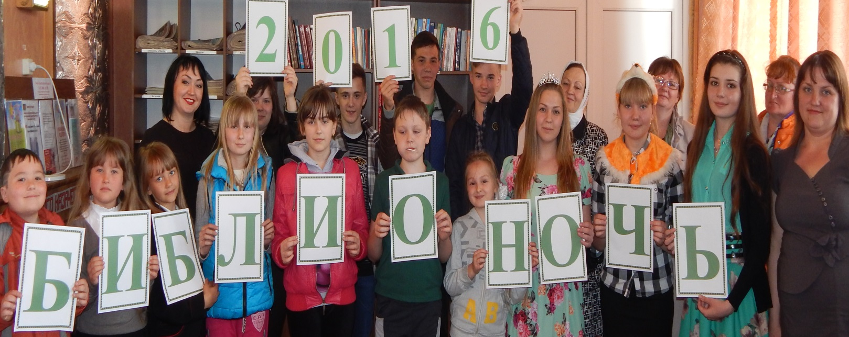
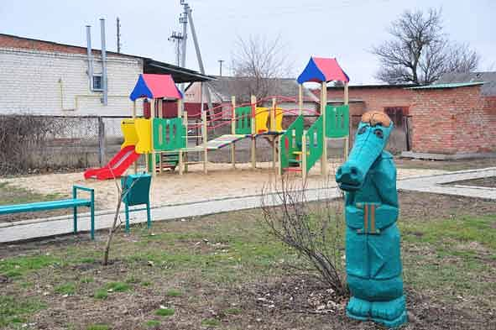
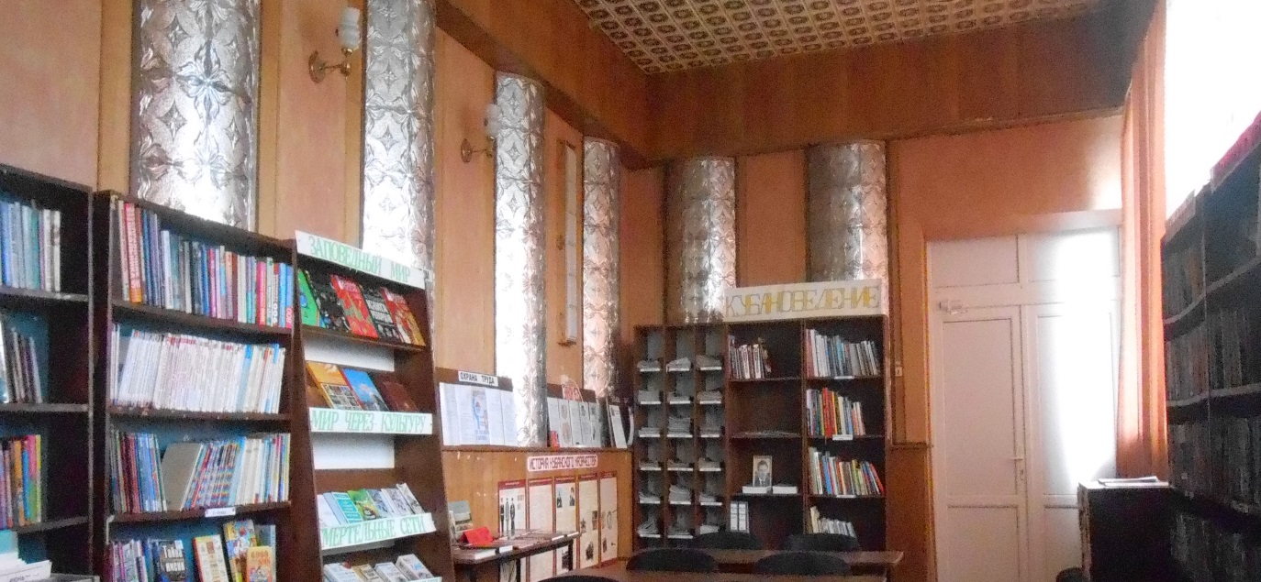
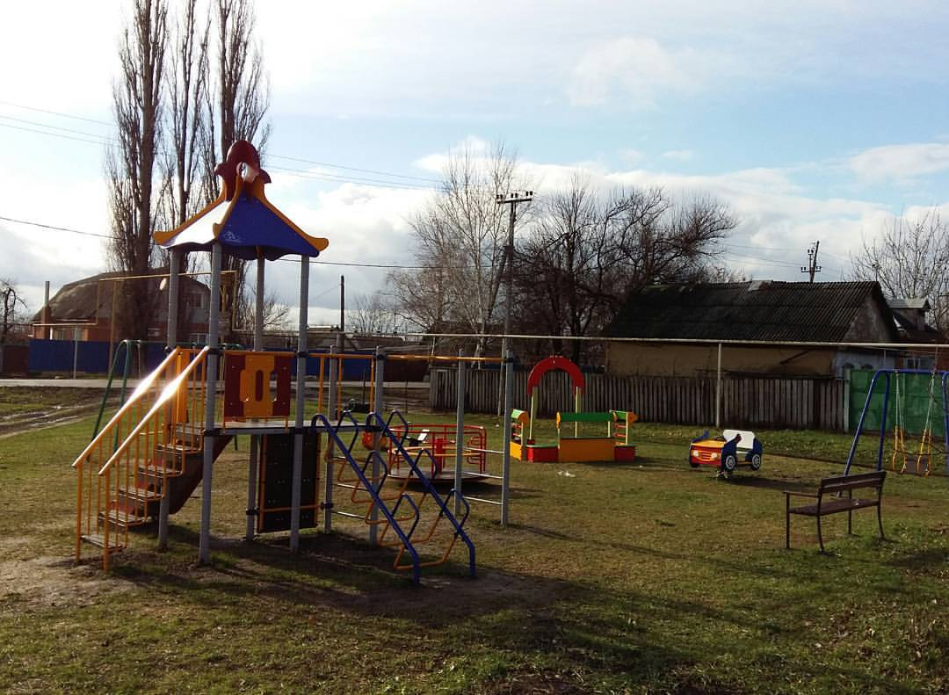
СТ. Атаманская
Имеется у нас в станице библиотека и детская площадка.

Slide 15
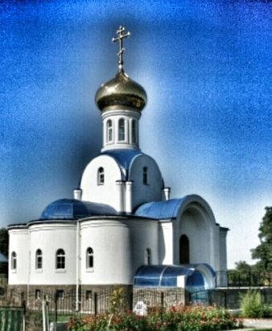
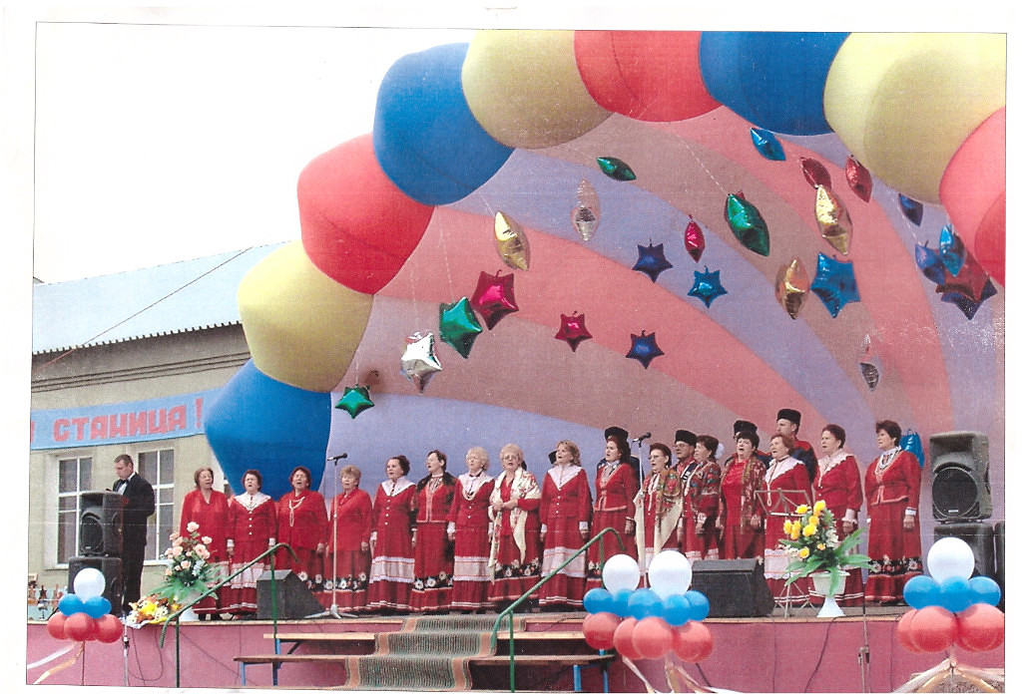
СТ. Атаманская
На одной из старейших улиц нашей станицы, на улице Вокзальная - к 125 (ста двадцати пяти) летию станицы – это в 2005году, житель этой же улицы, а ныне генеральный директор РОСВЕРТОЛА Слюсарь Борис Васильевич сделал подарок – уличное освещение всей магистрали. В этом же году был заложен камень строительства храма Рождества Пресвятой Богородицы. В 2007 году он впервые открыл свои двери для прихожан.

Slide 16
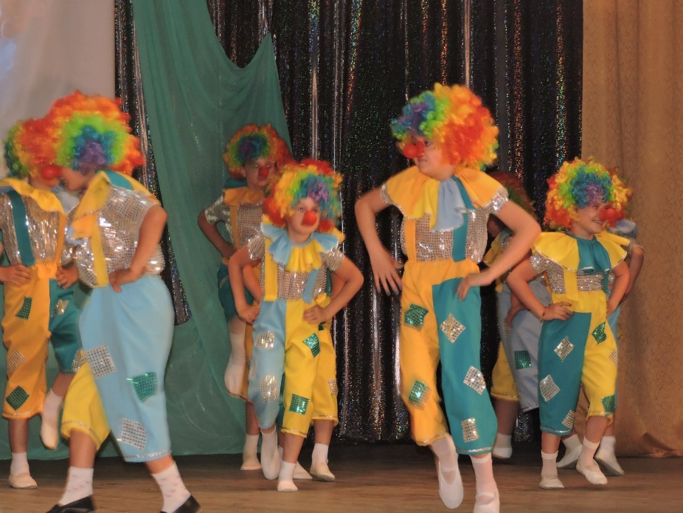
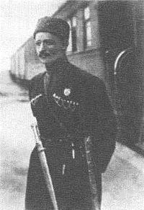
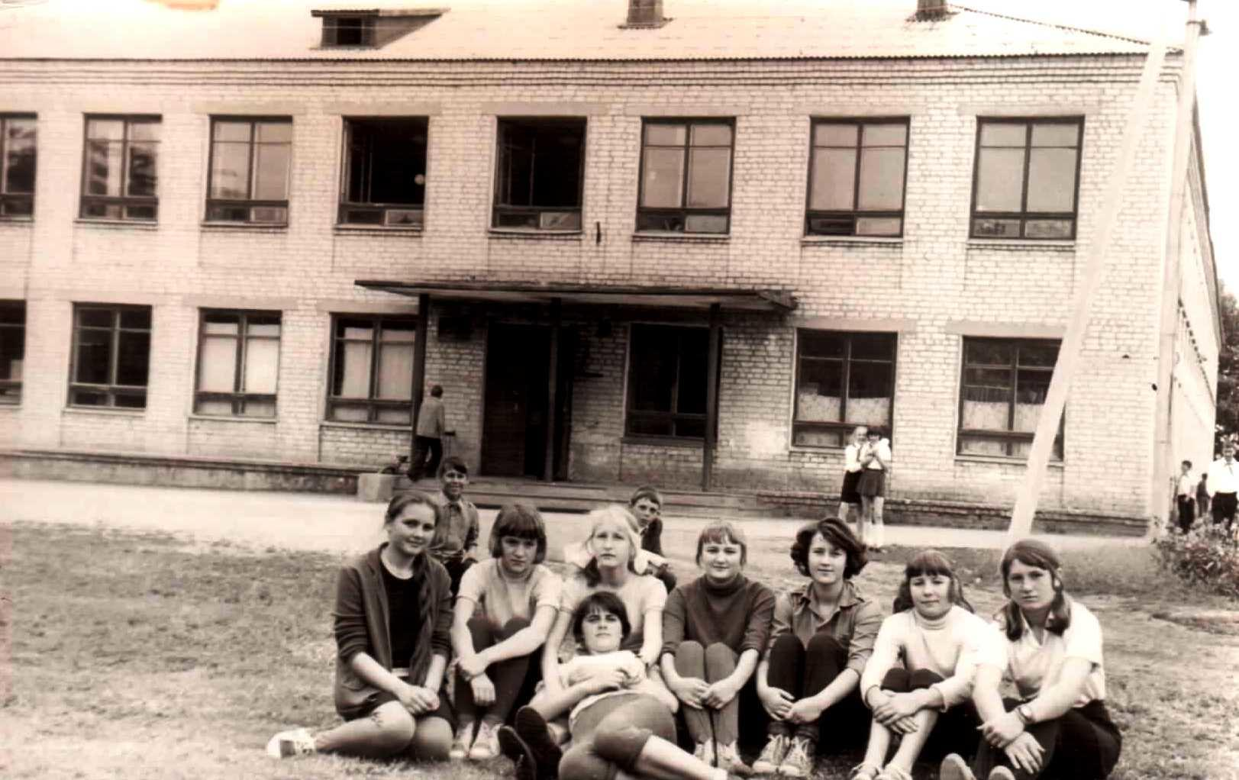
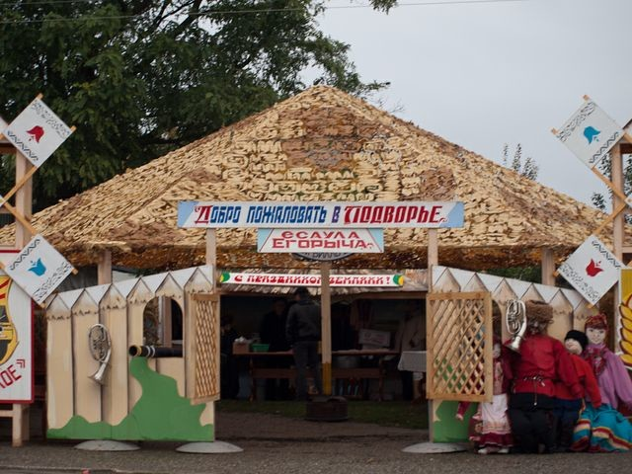
Заключение
Время неумолимо движется вперёд. И сколько бы ещё не существовало на земле человечество, всем надо понять, что не войны и бессмысленные кровопролития украшают землю, а мирный труд, красивые песни, в которых живет душа народа, его прошлое, настоящее и будущее.

